Slide 1
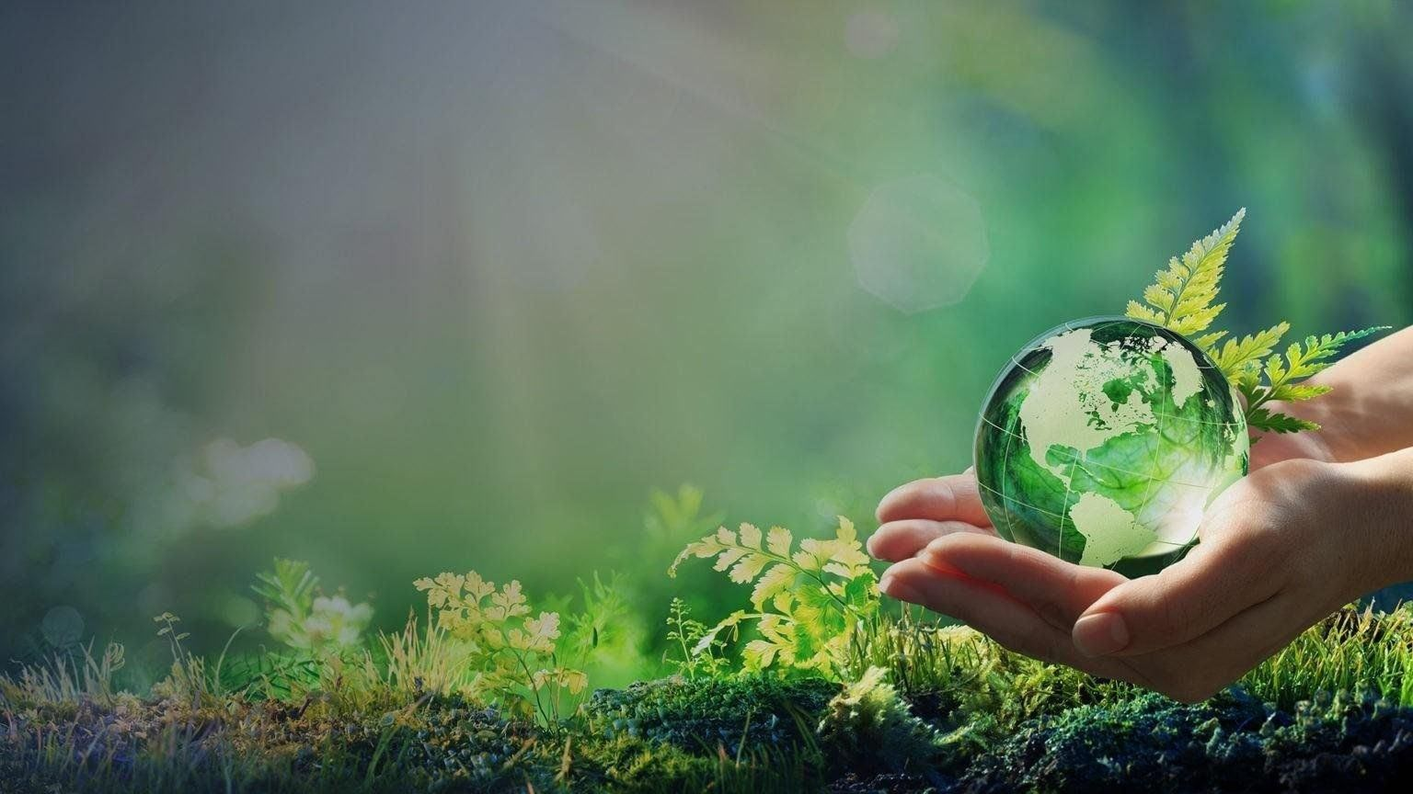
«Ознакомление старших дошкольников с лекарственными растениями Ленского района»
Кутилова Дарья Валентиновна
воспитатель
МКДОУ ЦРР д/с «Сардаана»

Slide 2
Неблагополучное экологическое состояние планеты, о котором в настоящее время знают все – это результат нерационального природоиспользования, результат деятельности людей, которых не беспокоит проблема сохранения природных ресурсов, результат потребления богатств Земли для получения максимальной прибыли и удовлетворения потребностей ныне живущего поколения.
Началом формирования экологической культуры личности, по праву, можно считать дошкольное детство. Именно в дошкольный период закладывается фундамент экологического мышления, ценностного отношения к природе, окружающему миру и к своему здоровью.
В концепции экологического воспитания дошкольников подчеркивается, что главным его содержанием является формирование у ребенка осознано – правильного отношения к природным явлениям. Поэтому укреплению интереса детей к природе, ее объектам и особенностям их развития становится возможным под влиянием экологического образования и воспитания.

Slide 3
Объект исследования:
Процесс формирования представлений о лекарственных растениях Ленского района у старших дошкольников.
Предмет исследования:
Система работы по ознакомлению старших дошкольников с лекарственными растениями Ленского района.
Цель исследования:
Раскрыть особенности ознакомления старших дошкольников с лекарственными растениями Ленского района.

Slide 4
Задачи:
Расширять познавательный интерес дошкольников.
Расширять представления об истории изучения лекарственных растений Якутии.
Познакомить с некоторыми видами лекарственными растениями Ленского района.
Формировать бережное отношение к растениям, правильному отношению к миру природы, к миру растений.
Определить уровень знаний детей старшего дошкольного возраста о растениях.

Slide 5
Вид проекта:
Познавательно – исследовательский
Участники:
Воспитатели, дети и родители
Сроки реализации:
октябрь-декабрь

Slide 6
Основные направления работы с детьми:
- Непосредственно – образовательная деятельность
- Сюжетно – ролевые игры
- Наблюдения
- Чтение художественной литературы
- Дидактические игры
- Продуктивная деятельность
- Уход за комнатными растениями

Slide 7
Взаимодействие с семьей:
Привлечение родителей к участию в организации непосредственно – образовательной деятельности.
Участие родителей в создании памяток о правилах охраны природы.
Помощь в сборе информации.

Slide 8
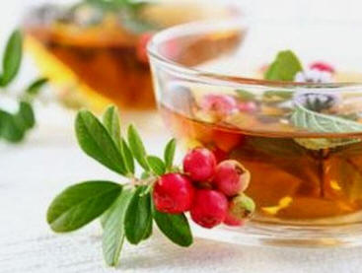
Постановка проблемы перед детьми:
Что мы знаем о лекарственных растениях?

Slide 9
Пути решения:
Рассмотреть иллюстрации и альбом с лекарственными растениями.
Спросить у взрослых.
Просмотр видеоматериала на тему: «Лекарственные растения Якутии», «Красная книга»

Slide 10
Реализация проекта:
- Лекарственные растения.
Красная книга.
Акция «Берегите природу»

Slide 11
«Лекарственные растения»
Цель: Формировать познавательный интерес к миру лекарственных растений.
Задачи: Расширять представления о лекарственных растениях Ленского района, их значении в жизни человека.
Мероприятия:
НОД: Виртуальная экскурсия «Целебные травы Ленского района»
Беседы на тему: «Знаем ли мы Лекарственные растения?», «Травы и их значение», «Лекарственные растения, выращенные человеком».
Д/и: «Лекарственные растения», Найди лекарственные растения и опиши их», «Опиши растение по схеме», «Я опишу, а ты назови».
Настольные игры: «Собери картинку», «Четвертый лишний»
Викторина «Знаешь ли ты лекарственные растения?»
Труд в уголке природы: уход за комнатными растениями.
Рассматривание альбома о лекарственных растениях Ленского района.
Чтение художественной литературы: В.Бианки «О травах», А. Пришвин «Иван – чай»
Отгадывание загадок о лекарственных растениях.
Наблюдение «Береза», «Комнатное растение Каланхоэ»
Консультация для родителей «О чем, говорят растения», «Лекарственные травы – на страже здоровья детей»

Slide 12
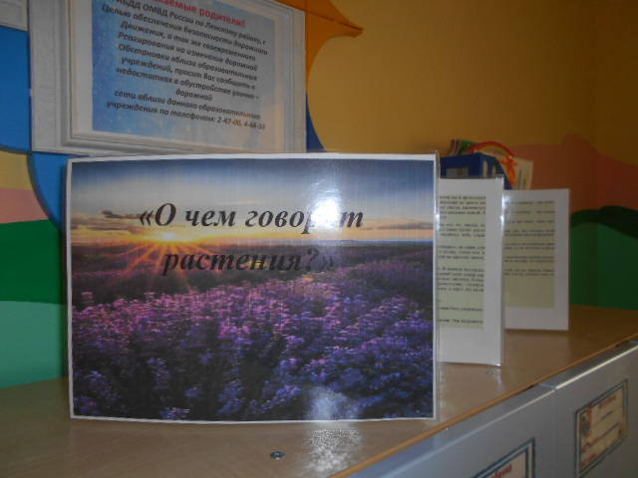
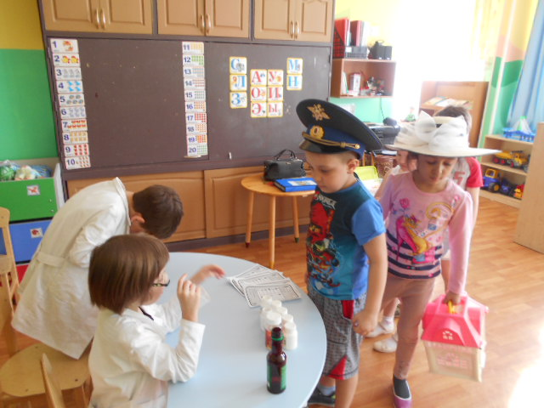
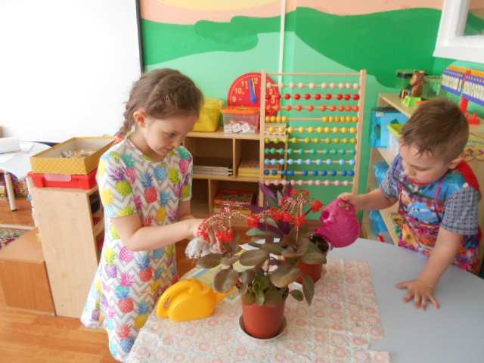

Slide 13
«Красная книга»
Цель: Продолжить формировать экологическую культуру у детей дошкольного возраста.
Задачи: Познакомить детей с историей возникновения Красной книги, с какой целью она создана, с растениями и животными, занесенными в Красную книгу родного края.
Мероприятия:
Беседа на тему «Красная книга»
Чтение экологической сказки «Шиповник»
Д/и «Собери картинку», «Разложи по видам»
Создание Красной книги группы
Консультация для родителей «Роль семьи в экологическом воспитании ребенка»
Предложить родителям найти информацию о Красной книге родного края.

Slide 14
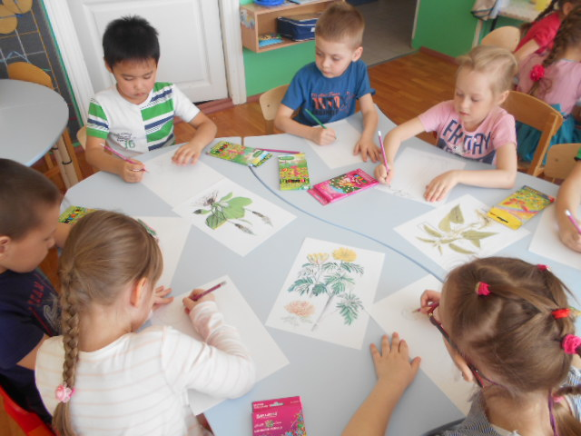

Slide 15
Акция «Берегите природу»
Цель: Продолжать формировать бережное отношение к природе.
Задачи: Развивать любознательность и познавательную мотивацию. Углублять понимание детей о необходимости беречь и любить природу родного края.
Мероприятия:
Беседа на тему: «Берегите эти земли, эти воды»
Чтение художественной литературы: И.Бунин «Лес, точно терем расписной», С.Есенин «Белая береза», «Поет зима – аукает».
НОД на тему: «Заповедник – это место, где природа имеет право жить по своим законам».
Д/и «Что можно, что нельзя»
Игра – ситуация «Не навреди»
Изготовление плакатов детьми совместно с родителями на тему «Берегите природу»
Изготовление родителями буклетов «Правила охраны природы»
Консультация для родителей «Досуг с ребенком на природе»

Slide 16
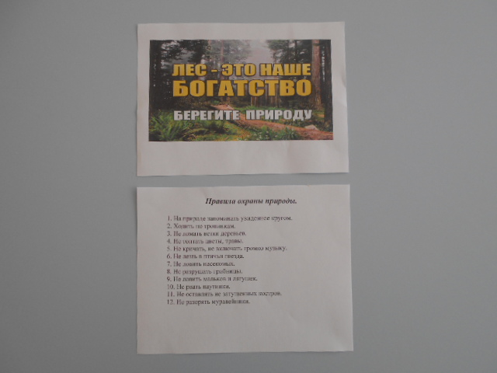
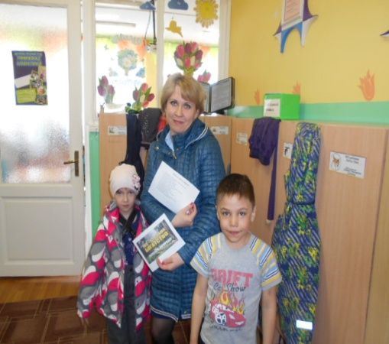
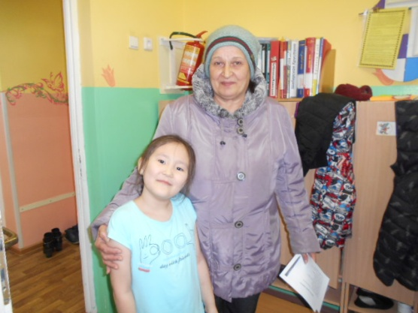

Slide 17
Вывод:
У детей появился ярко выраженный интерес к миру растений, в том числе и к лекарственным растениям. Познакомились с разнообразием растений, особенностями лекарственных своего района, их использовании в лечении многих болезней. У детей сформировано бережное отношение к растениям, правильному поведению по отношению к миру природы, к миру растений. Самостоятельно ухаживают за комнатными растениями.
Реализовав данный проект, мы пришли к выводу, что ознакомление дошкольников с лекарственными растениями Ленского района играет не маловажную роль в экологическом образовании и воспитании детей дошкольного возраста, так как в этот период закладываются основы экологической культуры и экологического мышления, ценностного отношения к природе, окружающему миру и своему здоровью, навыки рационального природоиспользования.

Slide 18
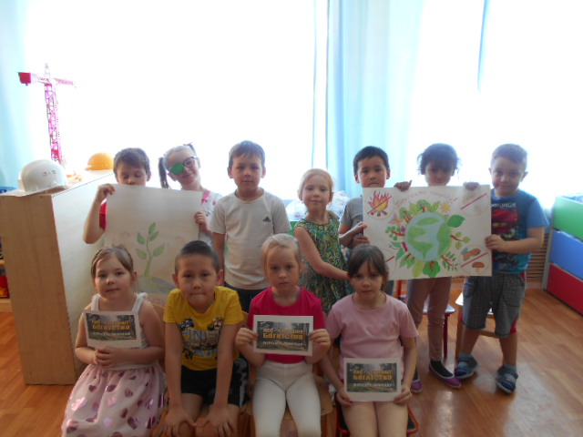
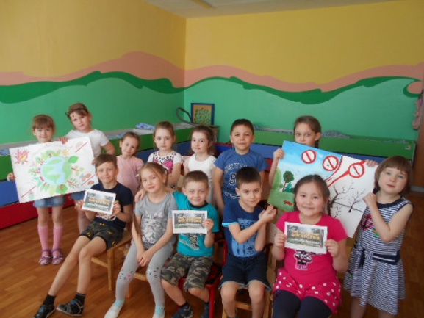
Спасибо за внимание!

